Slide 1
제7장 스프링 데이터(2)
Spring과 DB
Spring의 트랜잭션 관리
Spring과 ORM

Slide 2
Spring의 트랜잭션 관리
트랜잭션 이해
트랜잭션 속성
트랜잭션 선언
트랜잭션 Manager

Slide 3
트랜잭션 이해(1/4)
트랜잭션(transaction)
완전하게 발생되거나 완전하게 발생되지 않는 단일한 작업 단위로 몇 개의 오퍼레이션을 그룹핑하는 것
All-or-nothing
트랜잭션 커밋(Commit)
모든 것이 잘 수행되면 트랜잭션은 성공(success)
트랜잭션 롤백(Rollback)
하나라도 잘못된 것이 발생되면(fail) 수행된 모든 것을 무효화하여 아무것도 발생되지 않은 상태와 같음
Ex > 은행 계좌이체
송금 계좌에서는 예금이 인출되고, 출금 계좌에서는 예금이 입금됨
어느 한쪽의 문제로 잘못될 경우, 모든 것이 원래의 상태로 복원(rollback)됨
Notes:
커밋 : 성공
롤백 : 실패

Slide 4
트랜잭션 이해(2/4)
영화표 구매
단계
구매할 영화의 좌석이 있는지를 확인하기 위해서 가용한 좌석수를 조사
하나의 좌석당 가용 좌석수를 차감
영화표에 대한 비용 제공
영화표 발권
문제 발생
신용카드 구매시 한도액으로 결재가 안되는 경우
구매 전의 좌석 수로 되돌려지지 않는다면? 영화는 매진 상태가 되고, 그 만큼 영업에 대한 손해를 입음
모든 것이 잘 이루어지고, 영화표가 발권이 되지 않는 경우
모든 것은 하나의 트랜잭션으로 묶여져야 함
트랜잭션은 데이터와 자원이 일치되지 않은 상태(inconsistent state)로 유지되지 않도록 하는 중요한 역할을 수행함
모든 것이
제대로 수행됨
트랜잭션커밋
1. 좌석 확인
2. 좌석 예약
3. 비용 지불
4. 영화표 발권
표구매
트랜잭션롤백
어떤 것이
잘못 수행됨

Slide 5
트랜잭션 이해(3/4)
ACID 특성
원자성 (Atomic)
트랜잭션은 단일한 작업 단위(unit of work)로 함께 구성된 하나 이상의 행위(activity)로 구성됨
원자성(atomicity)은 트랜잭션의 모든 오퍼레이션들이 발생하거나 하나도 발생되지 않는 것을 보장함
모든 행위가 성공하면 트랜잭션은 성공하며, 어떤 행위가 실패하면 전체 트랜잭션은 실패하고 롤백됨
일치성 (Consistent)
트랜잭션이 종료되면(성공이든 실패이든), 시스템은 모델링하는 비즈니스와 동일한 상태로 남아 있어야 함
데이터는 현실세계와 비교하여 볼 때 훼손되어서는 안됨
독립성 (Insolated)
트랜잭션은 각각의 사용자 작업이 서로 얽히지 않고 여러 사람들이 동일한 데이터로 작업하도록 보장해야 함
트랜잭션은 서로 독립적이어야 하며, 동시에 동일한 데이터를 읽고 쓰는 것을 방지해주어야 함
독립성은 DB의 row 혹은 테이블 locking과 관련되어 있음
내구성 (Durable)
트랜잭션이 완료되면, 결과들은 영구적인 상태로 되어야 하며 어떠한 시스템의 파괴에 대해서도 지속되어야 함
DB에 결과를 저장하거나 저장 영역(persistent storage)의 다른 형태로 저장되는 것과 관련이 있음
Notes:
ACID : 원본데이터는 그대로 유지해야 한다.
원자성 : 데이터 베이스에 저장되어있는 원래 데이터는 유지하는게 좋다. -> 원본은 건들지 않고 수정본은 테이블을 따로 만들어서 처리한다.
일치성 : 데이터를 사용하여 트랙잭션이 종료 되었을때, 원본 데이터는 훼손되어서는 안된다
독립성 : 트랜잭션은 여러 사람이 동일한 데이터로 작업 하도록 보장하며, db 의 row나 table을 locking 해서 원본데이터를 보호해야한다.
내구성 : 시스탬 파괴시 원본에 피해가 가지 않아야한다.

Slide 6
트랜잭션 이해(4/4)
영화표 구매의 트랜잭션
트랜잭션은 어떤 단계 실패시 모든 결과를 수행하지 않음으로써 원자성(atomicity) 을 보장할 수 있음
원자성(atomicity)은 시스템의 데이터가 일치하지 않거나 부분적으로 수행된 상태로 두지 않음을 보장함으로써 일치성(consistency)을 지원함
독립성(isolation)은 표를 구매하는 과정 동안 동시에 발생되는 트랜잭션으로부터 해당 좌석에 대한 예매를 하지 못하도록 일치성(consistency)을 지원함
결과는 특정 저장 장소에 커밋된 상태로 있기 때문에 내구성(durable)이 유지됨
시스템의 파괴나 이변에 대한 이벤트 발생시 트랜잭션의 결과를 잃어버리는 염려를 할 필요가 없음

Slide 7
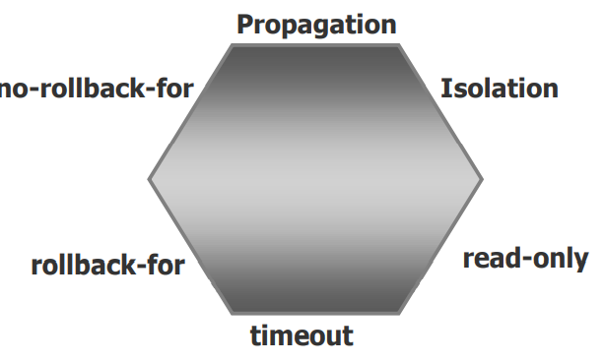
트랜잭션 속성(1/8)
트랜잭션 속성 정의
트랜잭션 속성은 트랜잭션 정책(policy)이 메소드에 어떻게 적용해야 하는가에 대한 일반화된 유형(description)임
Spring은 트랜잭션 선언하는데 있어서 몇가지 메커니즘을 제공하지만, 이들 모두는 트랜잭션 정책을 관리하는 방법을 결정하는 6가지 요건에 종속됨

Slide 8
트랜잭션 속성(2/8)
트랜잭션 전파 : Propagation
Propagation 규칙은 새로운 트랜잭션이 시작되어야 하는지 중지해야 하는지, 혹은 메소드가 트랜잭션 영역 내에서 실행되어야 하는지에 대한 결정임
메소드가 PROPAGATION_REQUIRES_NEW 행위로 선언되었다면, 트랜잭션 영역은 메소드 자체 영역과 동일함. 새로운 트랜잭션은 메소드가 시작될 때 시작되며 메소드가 반환하거나 예외가 발생될 때 트랜잭션은 종료함
메소드가 PROPAGATION_REQUIRED 행위를 가지고 있으면, 트랜잭션 영역은 트랜잭션을 이미 가지고 있는지의 여부에 따라 다름
Notes:
Propagation : c++의 #defind 와 같은 기능ㅇ로, 해당 트랜잭션이 실행되어야 하는지 중지해야 하는지 결정하는 것

Slide 9
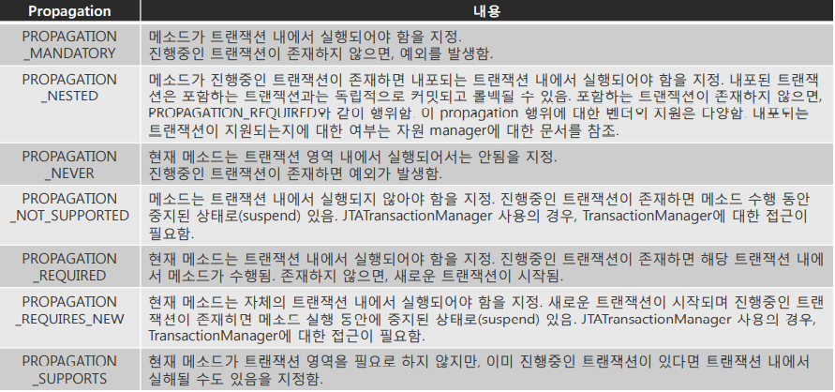
트랜잭션 속성(3/8)
트랜잭션 전파 : Propagation
org.springframework.transaction.TransactionDefinition 인터페이스에 정의됨
모든 종류의 트랜잭션 매니저와 데이터 액세스 기술에서 모두 지원되지는 않기 때문에 자원 manager에 대한 문서를 참조해야 함

Slide 10
트랜잭션 속성(4/8)
트랜잭션 격리 수준 : Isolation
동시에 여러 트랜잭션이 진행되는 경우. 트랜잭션의 작업 결과를 여타 트랜잭션에게 어떻게 노출할 것인지를 정하는 기준
동시성 문제
Dirty read – 하나의 트랜잭션이 다른 트랜잭션에 의해서 입력되었지만 아직 커밋 되지 않은 데이터를 읽을 때에 발생. 만일 후에 롤백이 발생하면 첫번째 트랜잭션에 의해서 얻어진 데이터는 유효하지 않음
Nonrepeatable read – 트랜잭션이 두 번 이상 동일한 쿼시를 수행하고 매번 데이터가 다른 경우에 발생. 쿼리 중에 다른 동시 트랜잭션이 데이터를 변경 중인 경우 보통 발생됨
Phantom read – nonrepeatable read와 유사함. 어떤 트랜잭션(T1)이 여러 행(row)들을 읽고 동시의 다른 트랜잭션(T2)이 행(row)들을 입력할 때 발생. 쿼리가 진행되는 과정에서 첫번째 트랜잭션(T1)은 이전에 존재하지 않았던 추가적인 행(row)들을 발견하게 됨
Notes:
Isolation : 무슨무슨 기능을 수행하는지 알려주는 것

Slide 11
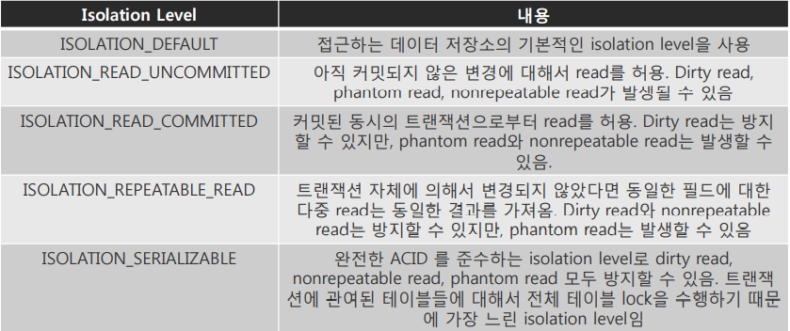
트랜잭션 속성(5/8)
트랜잭션 격리 수준 : Isolation
org.springframework.transaction.TransactionDefinition 인터페이스에 정의됨
모든 데이터 소스가 모든 isolation level을 지원하지 않기 때문에 자원 manager에 대한 문서를 참조해야 함

Slide 12
트랜잭션 속성(6/8)
읽기전용 트랜잭션 : read-only, readOnly
트랜잭션이 데이터 저장소에 대해서 read 오퍼레이션만을 수행한다면, 트랜잭션의 read-only 성질을 사용하여 데이터 저장소에 어떤 최적화를 적용할 수 있 음
Read-only로 트랜잭션을 선언
트랜잭션이 시작할 때 read-only 최적화를 적용할 수 있기 때문에 새로운 트랜잭션을 시작할 수 있는 propagation 행위를 가지는 메소드에 read-only로 트랜잭션을 선언해야 함
PROPAGATION_REQUIRED, PROPAGATION_REQUIRES_NEW, PROPAGATION_NESTED
Hibernate 사용의 경우
Read-only로 트랜잭션을 선언하기 위해서 Hibernate의 flush 모드를 FLUSH_NEVER 로 설정
DB화 객체의 불필요한 동기화를 피함. 따라서 트랜잭션이 종료할 때까지 모든 수정이 지연됨

Slide 13
트랜잭션 속성(7/8)
트랜잭션 제한시간 : timeout
예상치 못한 긴 시간 동안 실행되는 트랜잭션
트랜잭션이 데이터 저장소의 lock에 관여될 수 있기 때문에, 긴 시간 수행되는 트랜잭션은 불필요하게 DB 자원을 가지고 있게 됨
계속해서 대기하는 대신에 몇 초 후에 자동으로 롤백하는 트랜잭션을 선언
트랜잭션이 시작할 때 timeout 시계가 시작됨
PROPAGATION_REQUIRED, PROPAGATION_REQUIRES_NEW, PROPAGATION_NESTED

Slide 14
트랜잭션 속성(8/8)
트랜잭션 롤백 규칙 : rollback-for, rollbackFor, rollbackForClassName
기본적으로 트랜잭션은 runtime 예외에서만 롤백됨
Spring에서는
특정 checked 예외 뿐만 아니라 runtime 계열 예외에 대해서 롤백하는 트랜잭션 선언이 가능
특정 예외 (runtime 계열 예외를 포함) 에 대해서 롤백하지 않도록 트랜잭션 선언이 가능
트랜잭션 커밋 규칙 : no-rollback-for, noRollbackFor, noRollbackForClassName
트랜잭션 롤백 규칙과는 반대로 runtime 예외 시 커밋됨
사용법은 트랜잭션 롤백 규칙과 동일

Slide 15
트랜잭션 선언(1/7)
트랜잭션 경계
일반적으로 트랜잭션의 경계는 서비스 계층 오브젝트의 메소드에 선언
트랜잭션 선언 방법
프로그램에 의한 트랜잭션
코드에 의한 프로그램적인 방법
트랜잭션 영역을 세밀하게 정의하는데 유연성을 제공
선언적인 트랜잭션
AOP를 이용한 선언적인 방법
트랜잭션 규칙과 오퍼레이션의 결합도를 없애줌
선언 방법
Spring AOP를 사용한 bean의 proxy를 통한 선언적인 트랜잭션 지원
XML 선언(declarative) 트랜잭션 : XML의 aop 태그 사용
annotation 기반(annotation-driven) 트랜잭션 : Annotation @Transactional 사용

Slide 16
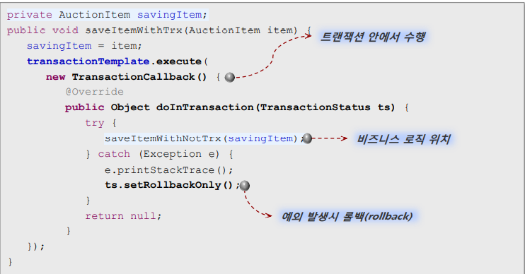
트랜잭션 선언(2/7)
프로그램에 의한 트랜잭션
Spring의 프로그램적인 트랜잭션 관리는 EJB와 다름
EJB는 Java Transaction API(JTA) 구현에 종속됨
Spring은 트랜잭션을 필요로 하는 코드로부터 실질적인 트랜잭션 구현을 추상화하는 콜백(callback) 메커니즘을 사용
Spring은 JTA 구현이 필요하지 않음
단일 저장 리소스인 경우 저장 메커니즘(JDBC, Hibernate, JDO, OJB 등)에서 제공하는 트랜잭션 지원 사용이 가능
*EJB(Enterprise Java Bean): 기업환경의 시스템을 구현하기 위한 서버 측 컴포넌트 모델

Slide 17
트랜잭션 선언(3/7)
선언적인 트랜잭션
선언적 트랜잭션 이용 시 코드에는 영향 없이 특정 메소드 실행 전후의 트랜잭션 참여를 설정 가능
선언적 트랜잭션은 과거 EJB (컨테이너)의 전유물
Spring은 POJO 에 대해서도 선언적인 트랜잭션을 지원
Spring의 AOP 프레임워크를 통해서 구현됨
트랜잭션은 애플리케이션의 주요 기능 위에 있는 시스템 레벨 서비스
Spring 트랜잭션은 트랜잭션 영역을 가지는 메소드를 감싸는(wrap) 관점(aspect)임
트랜잭션 영역 선언의 세가지 방법
Spring AOP를 사용한 bean의 proxy를 통한 선언적인 트랜잭션
단순한 XML 선언(declarative) 트랜잭션
annotation 기반(annotation-driven) 트랜잭션

Slide 18
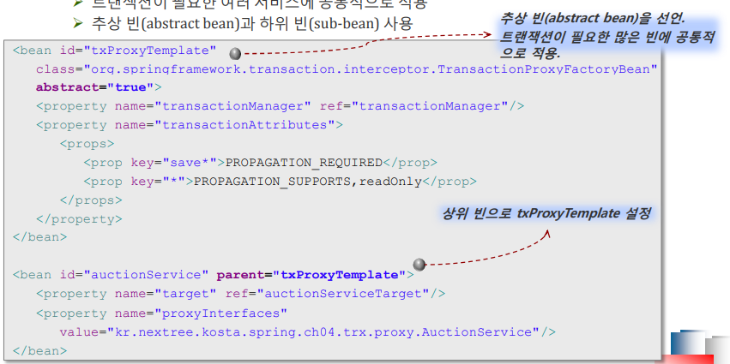
트랜잭션 선언(4/7)
선언적인 트랜잭션
Spring AOP를 사용한 bean의 proxy를 통한 선언적인 트랜잭션
트랜잭션 proxy 템플릿 생성
트랜잭션이 필요한 여러 서비스에 공통적으로 적용
추상 빈(abstract bean)과 하위 빈(sub-bean) 사용

Slide 19
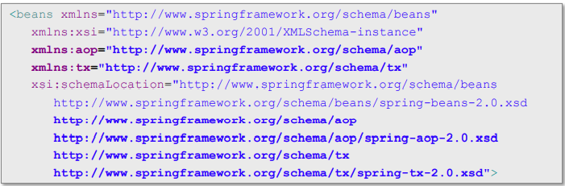
트랜잭션 선언(5/7)
선언적인 트랜잭션
XML의 tx 과 aop namespace 선언

Slide 20
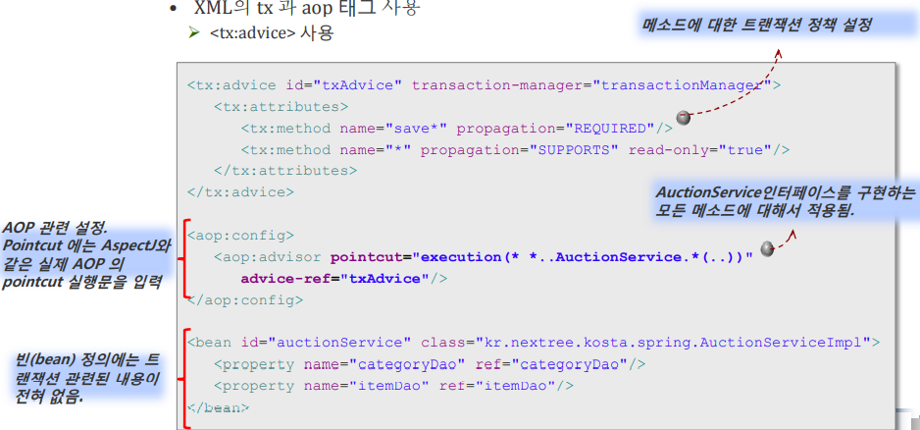
트랜잭션 선언(6/7)
선언적인 트랜잭션
단순한 XML 선언(declarative) 트랜잭션
XML의 tx 과 aop 태그 사용
<tx:advice>사용

Slide 21
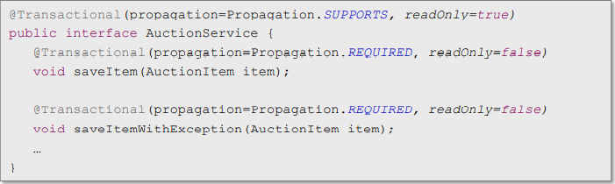
트랜잭션 선언(7/7)
선언적인 트랜잭션
annotation 기반(annotation-driven) 트랜잭션
Annotation @Transactional 사용
XML의 <tx:annotation-driven />선언
Spring이 애플리케이션 컨텍스트의 모든 빈(bean)들을 검사해서 클래스 혹은 메소드에 정의되어 있는 @Transactional annotation 태그의 빈(bean)을 검색하여 적용
@Transactional의 적용 우선순위
클래스의 메소드 > 클래스 > 인터페이스의 메소드 > 인터페이스
인터페이스에 선언된 @Transactional 은 구현하는 모든 클래스에 대해서 동일한 트랜잭션 정책을 적용함

Slide 22
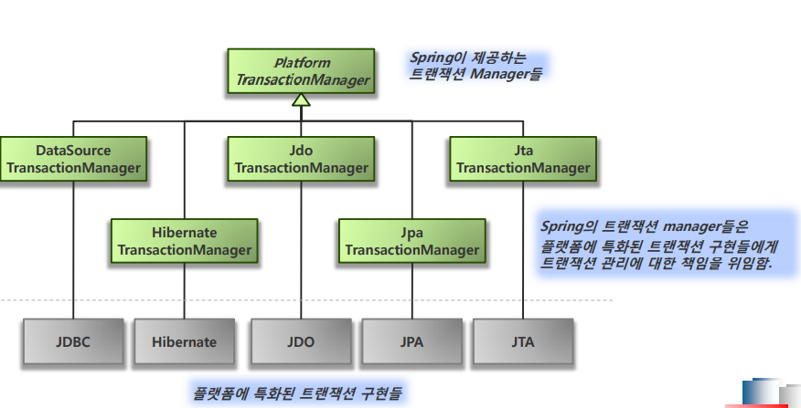
트랜잭션 manager(1/5)
Spring제공 트랜잭션 Manager

Slide 23
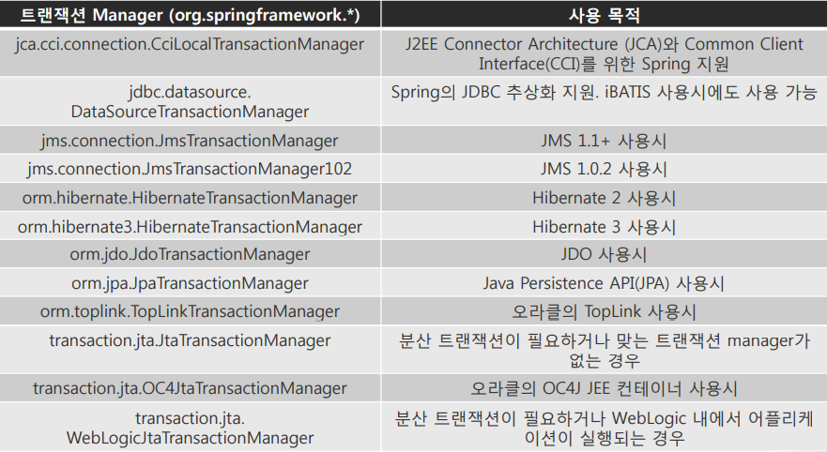
트랜잭션 manager(2/5)
Spring제공 트랜잭션 Manager

Slide 24
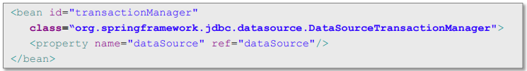
트랜잭션 manager(3/5)
JDBC 트랜잭션
DataSourceTransactionManager 사용
dataSource 속성은 javax.sql.DataSource 빈(bean)
내부적으로 DataSource의 java.sql.Connection을 호출하여, 트랜잭션 성공시 commit()을, 실패시 rollback() 메소드를 사용

Slide 25

트랜잭션 manager(4/5)
Java Data Object 트랜잭션
JdoTransactionManager 사용
javax.jdo.PersistenceManagerFactory 인스턴스와 엮이는 것이 필요
JDO persistence manager로부터 트랜잭션 객체를 얻어서 성공시 commit(), 실패시 rollback() 메소드 호출

Slide 26
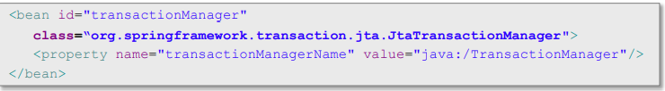
트랜잭션 manager(5/5)
Java Transaction API 트랜잭션
JtaTransactionManager 사용
JTA 구현체에게 트랜잭션 관리 책임성을 위임
JTA는 애플리케이션과 하나 이상의 데이터 소스 사이의 트랜잭션을 조정하는 표준 API임
transactionManagerName 속성은 JNDI를 통해 검색할 수 있는 JTA 트랜잭션 manager임
javax.transaction.UserTransaction과 javax.transaction.TransactionManager 객체와 함께 사용
트랜잭션 관리를 위임 받는 객체
트랜잭션 성공시 UserTransaction의 commit() 을, 실패시 rollback() 메소드 호출

